Slide 1
¿Cómo es?
Describing people in Spanish

Slide 2
First some important phrases...
Yo Soy….
Used to describe yourself.
El es…
Ella es...
Used to describe someone else.

Slide 3
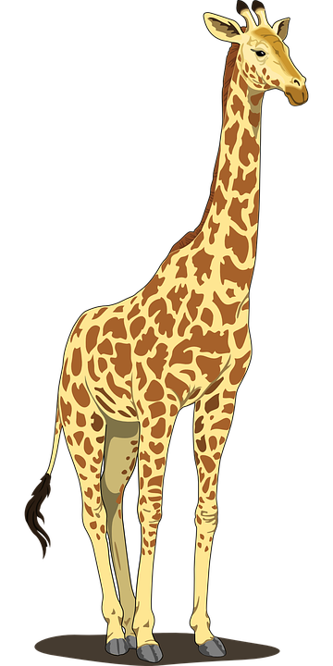
Alto - alta
Tall

Slide 4
Mediano - mediana
Medium

Slide 5
Bajo - baja
Short

Slide 6
Moreno - morena
Brown Haired

Slide 7
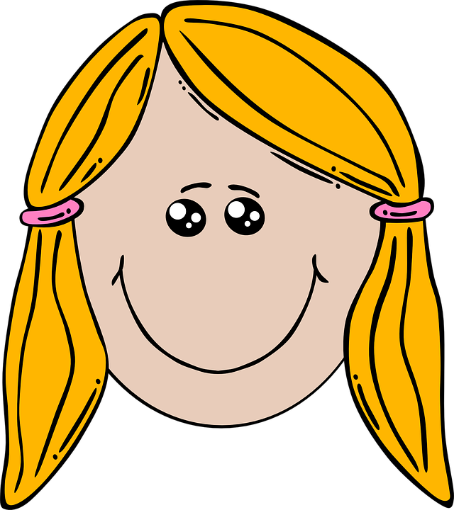
Rubio - rubia
Blonde

Slide 8
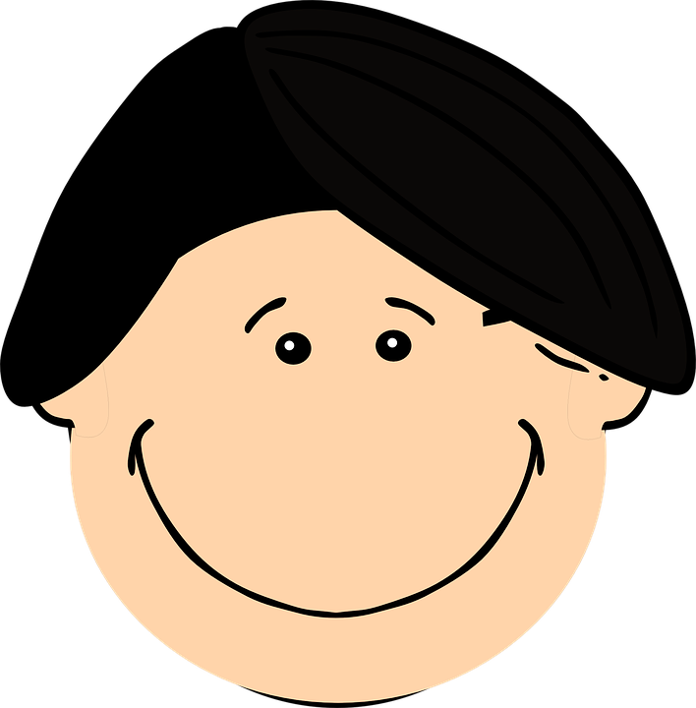
Peilinegro - pelinegra
Black Haired

Slide 9
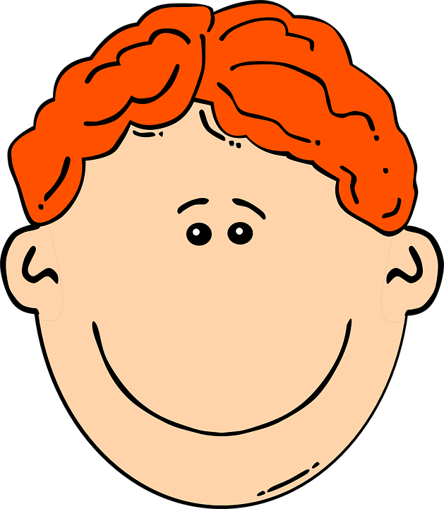
Pelirrojo - Pelirroja
Red Head

Slide 10
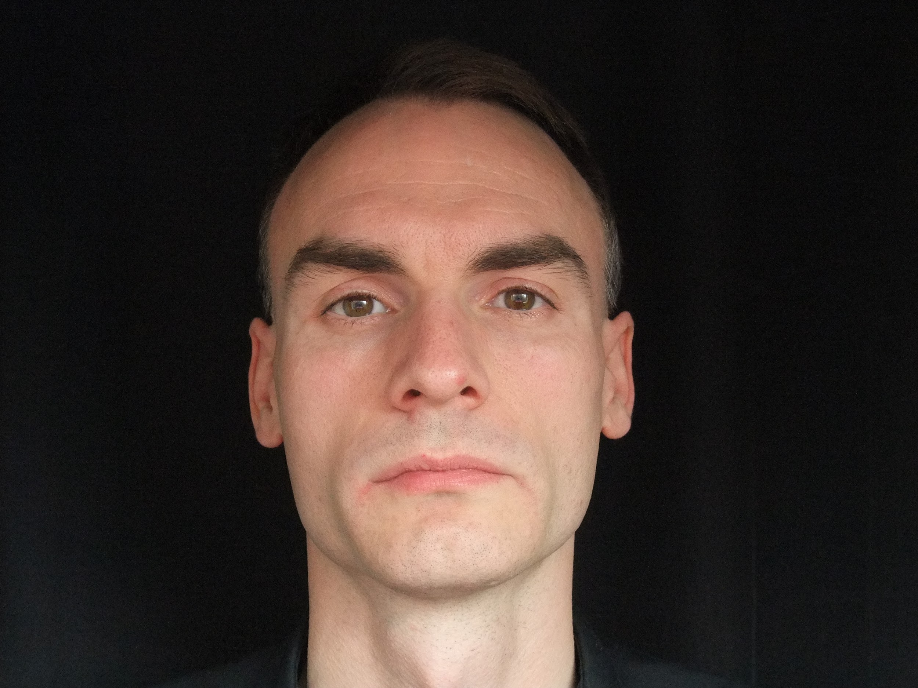
Serio - Seria

Slide 11
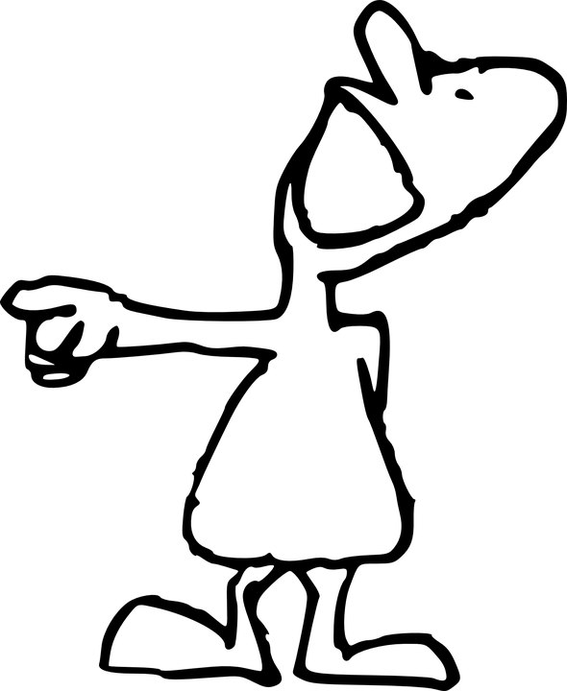
Cómico - Cómica
Funny

Slide 12
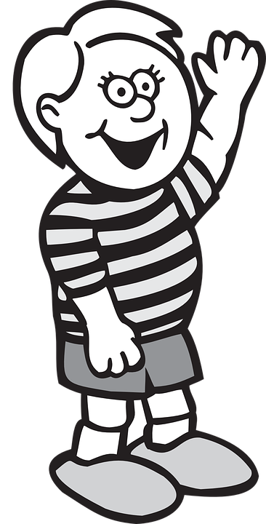
Simpático - simpática
Likeable

Slide 13
Joven
Young

Slide 14
mayor
Older

